Slide 1
6
Reclame in digitale games

Slide 2
6.1 Vormen van reclame
Reclame in digitale games
Product placement
Advertenties in de achtergrond
Merken als onderdeel van game
Sponsoring
Overgangsadvertenties
…

Slide 3
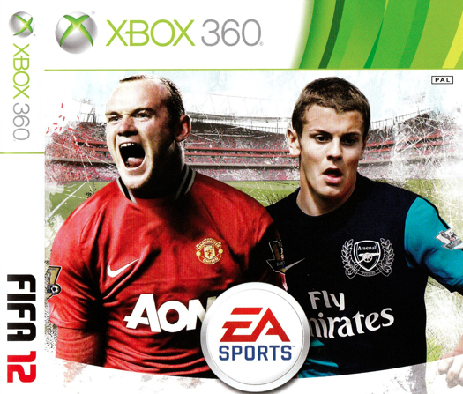
Voorbeeld van
SPONSORING
© EA SPORTS – FIFA 12
Notes:
Aon is een bedrijf dat advies geeft over risicobeheer en verzekeringen.
Fly Emirates is een luchtvaartmaatschappij.

Slide 4

Voorbeeld van
MERK ALS ONDERDEEL VAN EEN SPEL
© Playstation – M&M

Slide 5
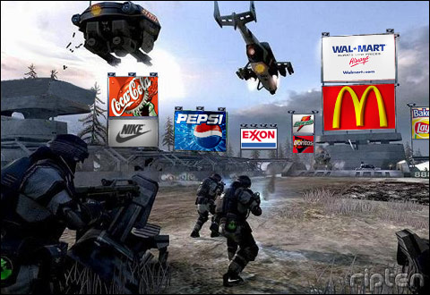
Voorbeeld van
ADVERTENTIES OP DE ACHTERGROND
Notes:
Mc Donalds Product Placement in FarmVille on Facebook - See more at: http://www.viralblog.com/viral-social-games/how-cpg-cmo%E2%80%99s-can-tap-into-social-gaming/#sthash.kiGw1on4.dpuf

Slide 6
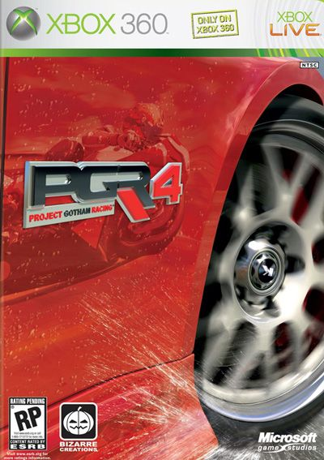
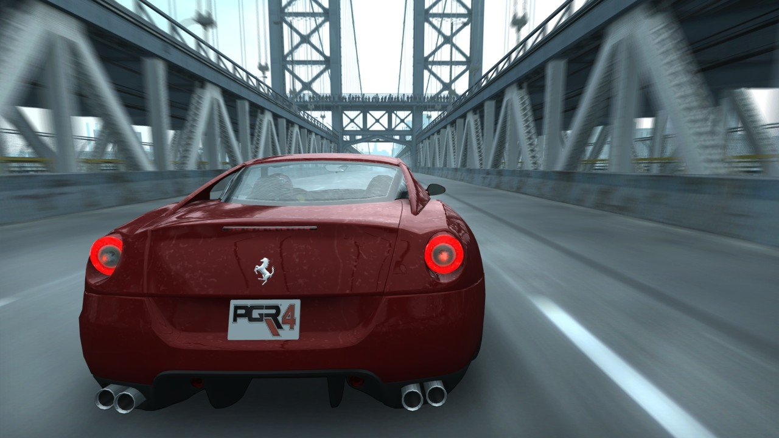
Voorbeeld van
PRODUCT PLACEMENT
© RPG 4 – XBOX 360 - Microsoft

Slide 7
6.2 Advergames
advergames
gratis
merk of product speelt vaak belangrijke ral
promoten merk of product

Slide 8

Voorbeeld van
ADVERGAME
© McDonalds

Slide 9
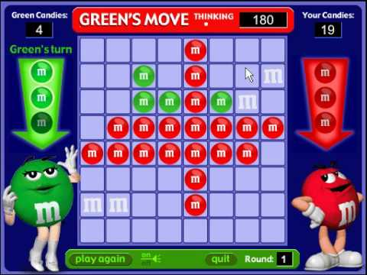
Voorbeeld van
ADVERGAME
© M&M

